Slide 1

nodejs Express
por Edilson Silva

Slide 2
Mini curriculum
Com mais de 25 anos de experiência em tecnologia, desenvolve projetos para Web e Mobile FullStack com as principais tecnologias atuantes no mercado, tais como Javascript, Node, Java, SpringBoot, Kotlin, Docker.
nodejs - Express

Slide 3
nodejs Express
O Express é um framework para aplicativo da web do Node.js mínimo e flexível que fornece um conjunto robusto de recursos para aplicativos web e móvel.
Ele fornece uma API simples para construir sites, aplicativos da web e back-ends e também utiliza diversos módulos disponíveis no npm.
desenvolvido por TJ Holowaychuk.
Definição

Slide 4
nodejs Express
Antes de começar a programar e a criar seus apps com o Express é necessário preparar o ambiente de desenvolvimento. Portanto você precisa instalar as seguintes ferramentas:
- Nodejs (https://nodejs.org/en/);
- VSCode(https://code.visualstudio.com/)
ou outra IDE de sua preferência;
- Para realizar as chamadas com os verbos de solicitação vamos usar o POSTMAN ou ARC:
- POSTMAN(https://www.postman.com/downloads/);
- ARC(https://install.advancedrestclient.com/install).
Preparação ambiente

Slide 5
nodejs Express
Projeto Exemplo da Matéria
Vamos criar um projeto que será desenvolvido para apresentar os recursos do Express. Iremos criar uma aplicação para cadastro de clientes e suas respectivas operações.
Projeto estudo

Slide 6
nodejs Express
Criaremos um projeto com Express para gerenciar os dados dos clientes, assim faremos um CRUD definindo as rotas, informações a serem consideradas e persistindo os dados no MongoDB.
Projeto estudo

Slide 7
nodejs Express
Vamos lá....
Projeto estudo

Slide 8
nodejs Express
Crie um diretório que será a raiz do nosso projeto chame-o de ProjetoEstudo. Abra-o no VSCode.
Projeto estudo

Slide 9
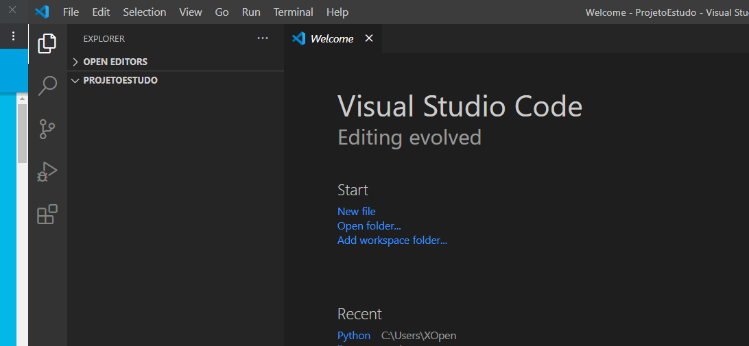
nodejs Express
Projeto estudo

Slide 10
nodejs Express
Vamos abrir o terminal e executar o seguinte comando:
npm init
Responda as questões requisitadas.
Na questão sobre o entry point defina com app.js
Projeto estudo

Slide 11
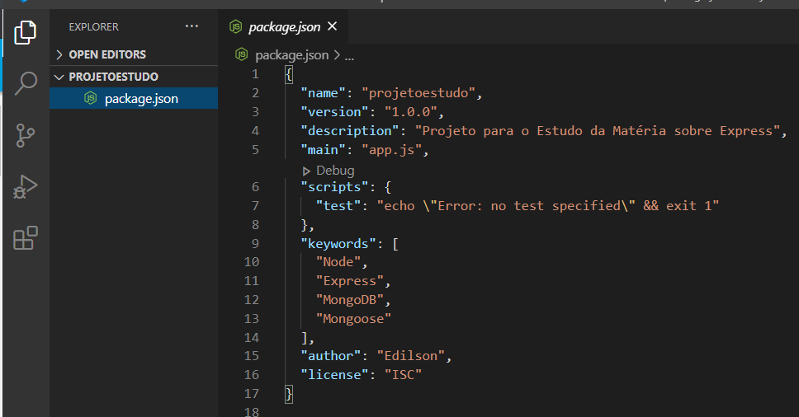
nodejs Express
Segue meu package.json
Não precisa ficar igual. Você deve configurar o seu, ok?
Projeto estudo

Slide 12
nodejs Express
Agora vamos instalar os módulos necessários para iniciar nossos trabalhos:
- Express;
npm install express --save
- Nodemon;
npm install nodemon –save
Vamos alterar o arquivo de package.json para executar o script start quando o comando for requisitado.
Projeto estudo

Slide 13
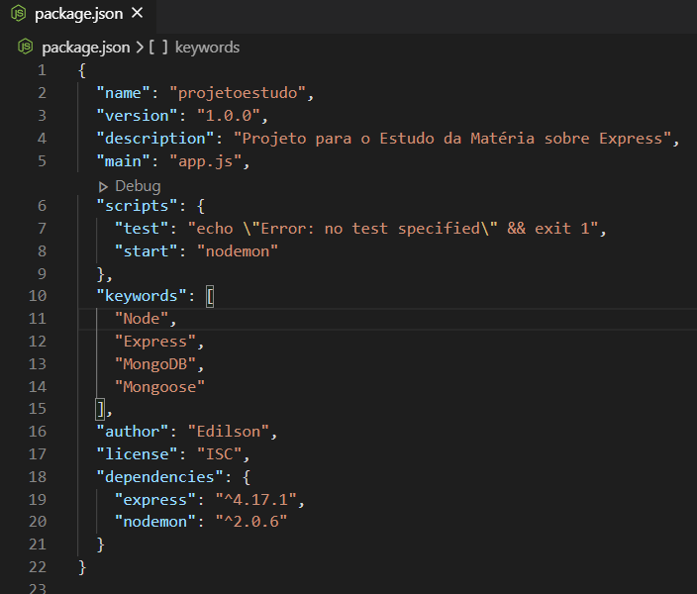
nodejs Express
packge.json alterado
Projeto estudo

Slide 14
nodejs Express
Criação do arquivo app.js
Dentro deste arquivo iremos fazer as importações dos módulos necessários para trabalhar com Express.
Acompanhe....
Projeto estudo

Slide 15
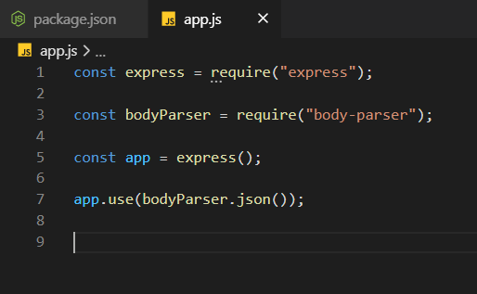
nodejs Express
Projeto estudo

Slide 16
nodejs Express
Vamos criar as rotas para acessar os conteúdo da nossa aplicação.
Criaremos um projeto pensando em um CRUD, portanto iremos faremos uso dos 4 verbos: GET, POST, PUT, DELETE
Projeto estudo

Slide 17
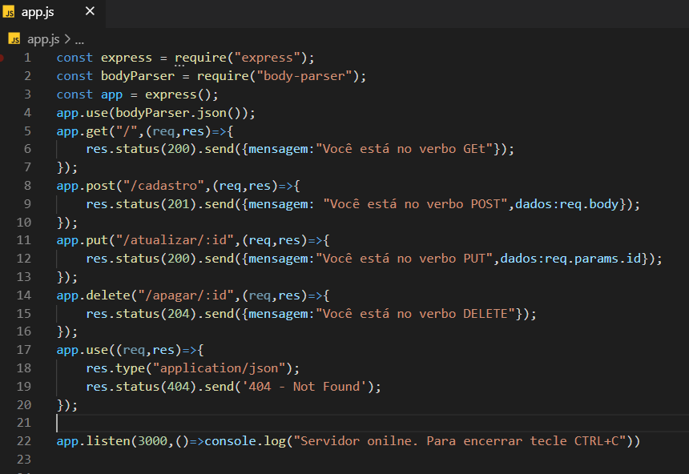
nodejs Express
Veja abaixo como ficou. Faça o teste de requisição no POSTMAN ou no ARC
Projeto estudo

Slide 18
nodejs Express
Para o desenvolvimento do nosso projeto será necessário criar um banco de dados para armazenar as informações dos clientes.
Neste momento iremos criar um banco de dados para tal.
O banco de dados mais famoso para utilização com Node e Express é MongoDB.
O MongoDB é um banco de dado NSQL, ou seja, ele não um banco de dados relacional como o MySQL, Oracle, outros.
O MongoDB organiza os dados em documentos. Portanto é correto dizer que ele um banco de dados baseado em documentos.
Vamos conhecer um pouco mais sobre o MongoDB.
Projeto estudo

Slide 19

nodejs Express
MongoDB

Slide 20
nodejs Express
MongoDB é um banco de dados de plataforma cruzada orientado a documentos que fornece alto desempenho, alta disponibilidade e fácil escalabilidade. O MongoDB trabalha no conceito de coleção e documento
O banco de dados é um contêiner físico para coleções. Cada banco de dados obtém seu próprio conjunto de arquivos no sistema de arquivos. Um único servidor MongoDB normalmente tem vários bancos de dados
MongoDB

Slide 21
nodejs Express
Coleção é um grupo de documentos MongoDB. É o equivalente a uma tabela RDBMS.
Um documento é um conjunto de pares de valores-chave. Os documentos possuem esquema dinâmico. O esquema dinâmico significa que os documentos na mesma coleção não precisam ter o mesmo conjunto de campos ou estrutura, e os campos comuns nos documentos de uma coleção podem conter diferentes tipos de dados.
MongoDB

Slide 22
nodejs Express
Vamos preparar o mongoDB para o nosso projeto.
Crie uma conta free no mongoDB Atlas. Utilizaremos o Atlas, pois trata de um serviço online do mongoDB na AWS.
Depois de criada a conta será necessário criar um Cluster, que a grosso modo podemos associar com a ideia de servidor.
Acompanhe a tela.
MongoDB

Slide 23
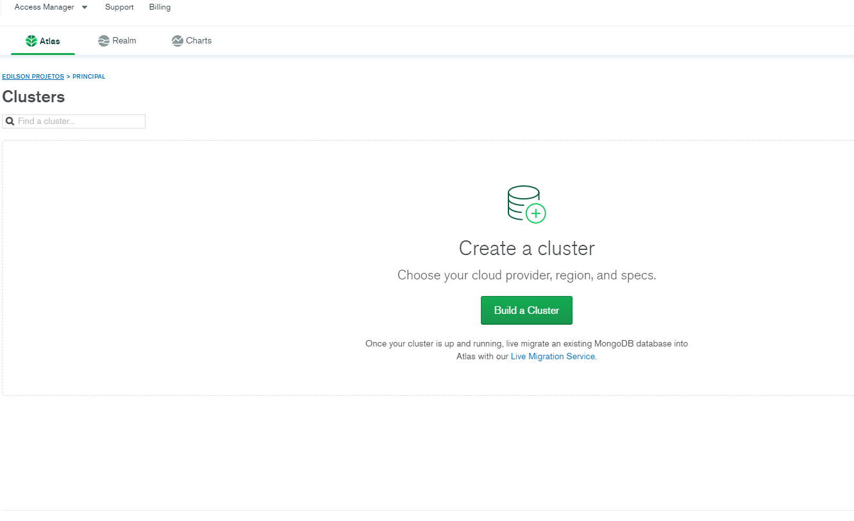
nodejs Express
MongoDB

Slide 24
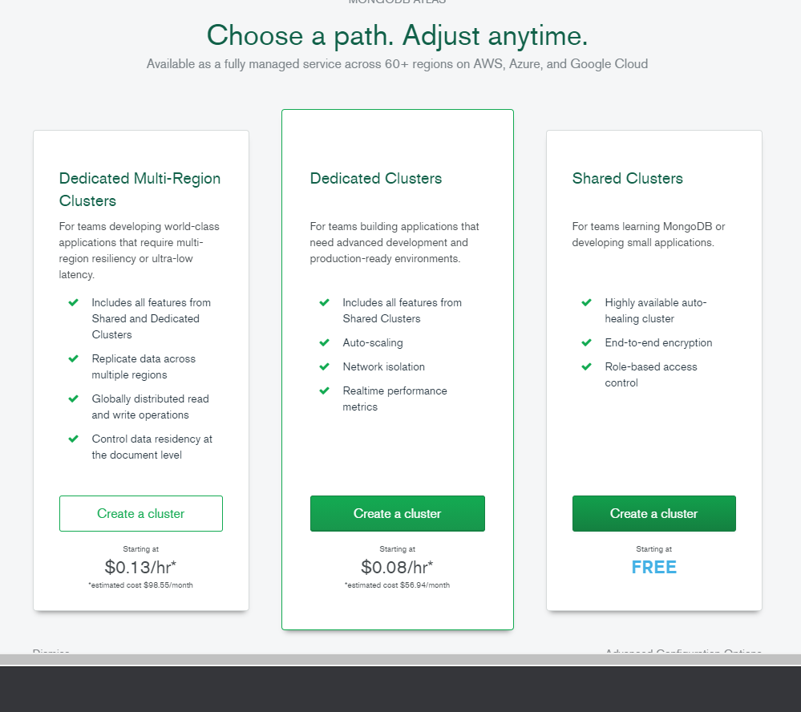
nodejs Express
MongoDB

Slide 25
nodejs Express
MongoDB

Slide 26
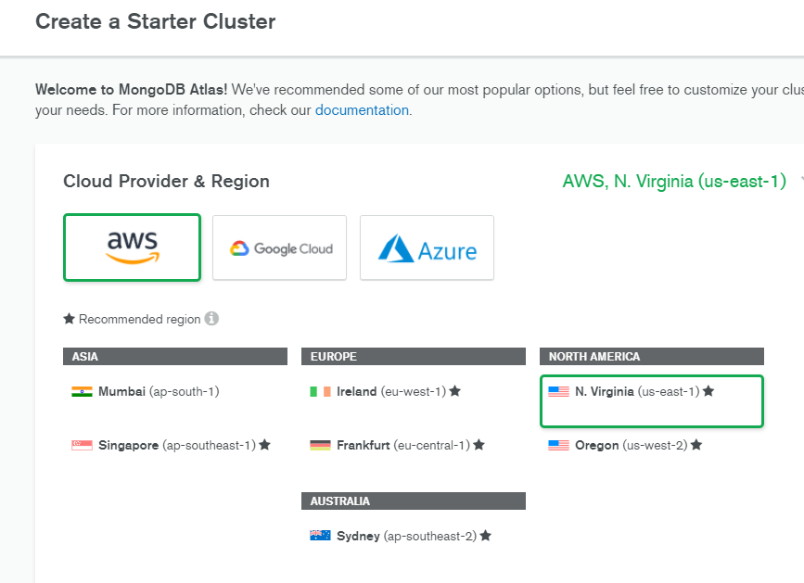
nodejs Express
Você deve escolher local onde o serviço do mongoDB irá rodar. Eu escolhi AWS e a região N.Virginia
MongoDB

Slide 27
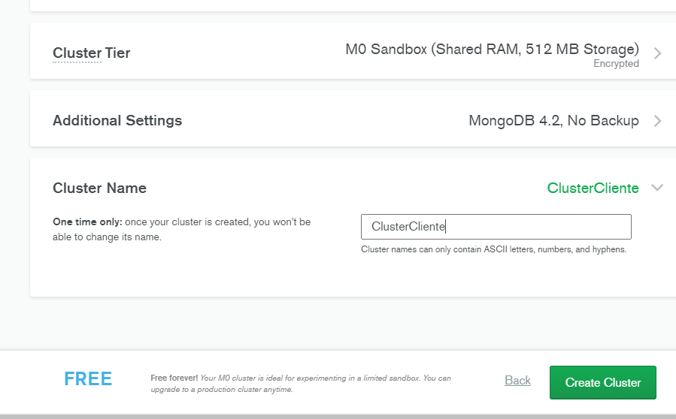
nodejs Express
Abaixo você deve definir o nome do Cluster. Ele foi nomeado como ClusterCliente. Clique em Create Cluster e vamos seguir
MongoDB

Slide 28
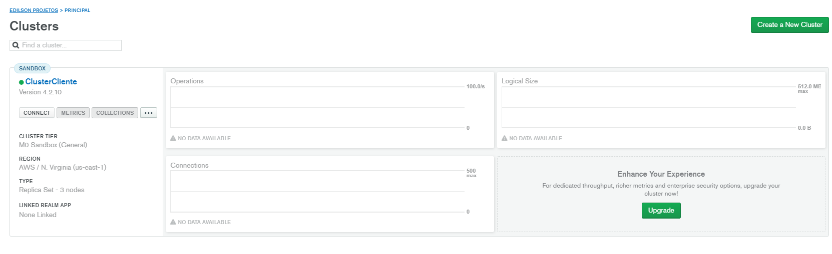
nodejs Express
A próxima tela é a da criação do Cluster. Isso leva um tempo. Vamos esperar.
Quando finalizado a tela abaixo será mostrada
MongoDB

Slide 29
nodejs Express
Após o Cluster criado, vamos definir um usuário e configurar um ip para o nosso acesso.
Ao lado esquerdo da tela clique em Database Access e clique em Add New Database User.
Digite o nome de usuário e a senha e em Database User Privileges escolha Atlas Admin
MongoDB

Slide 30
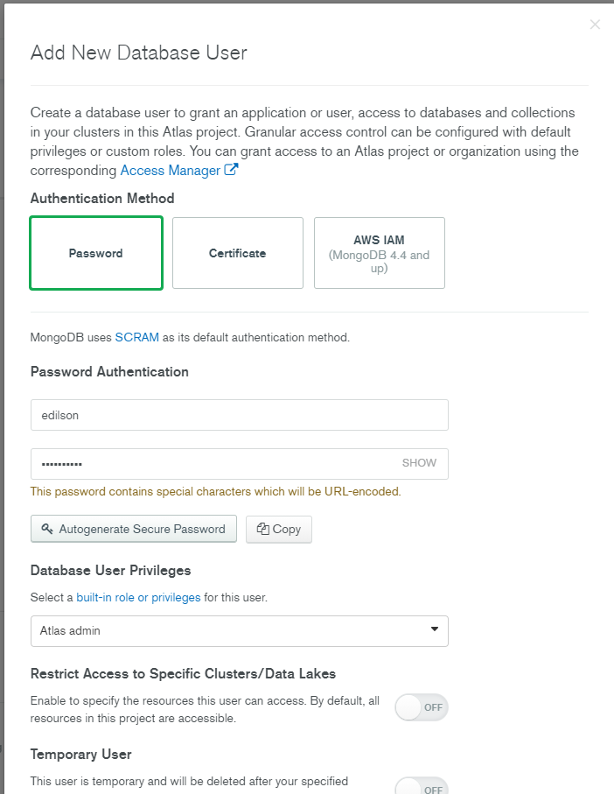
nodejs Express
MongoDB

Slide 31
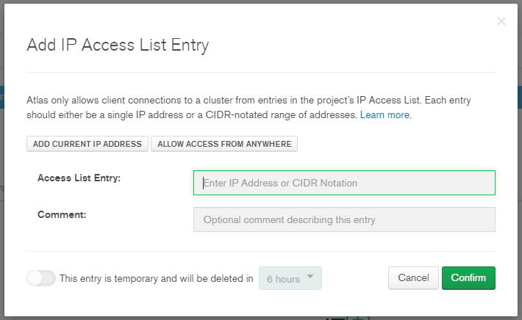
nodejs Express
Próximo passo é criar um ip para a nossa conexão. Ao lado esquerdo da tela você encontrará o link Network Access. Clique em Add IP Address e após clique em Add Current Ip Address e Confirm
MongoDB

Slide 32
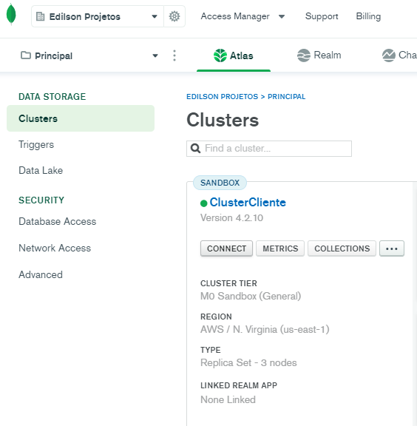
nodejs Express
Agora chegou a hora de pegar nossa url de conexão com o banco de dados.
Clique em Clusters ao lado esquerdo e clique no botão connect
MongoDB

Slide 33
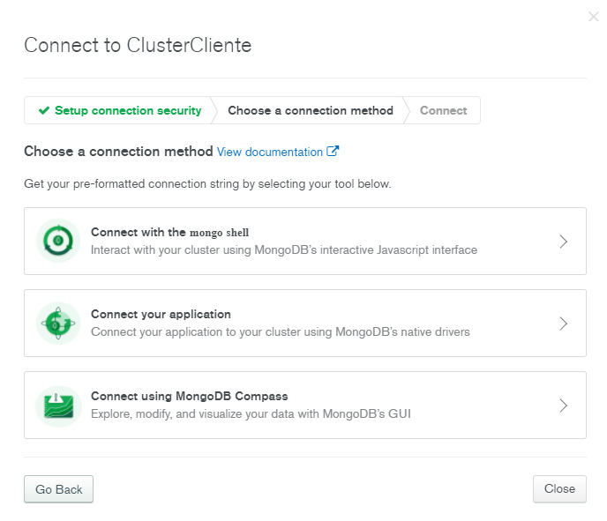
nodejs Express
Clique em Connect yout application
MongoDB

Slide 34
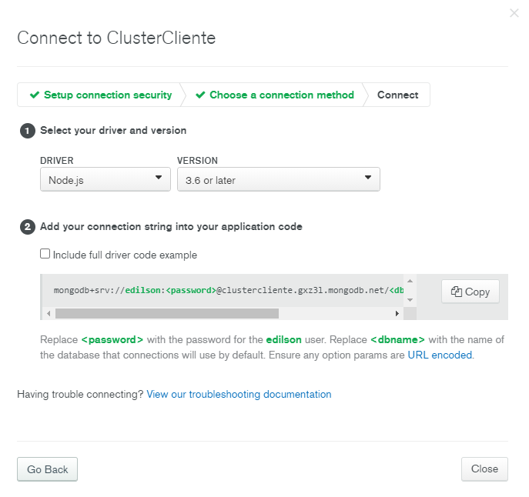
nodejs Express
Vamos copia a url de conexão com o banco de dados
MongoDB

Slide 35
nodejs Express
Guarde essa url, pois ela é fundamental para desenvolvimento do nosso projeto.
MongoDB

Slide 36
nodejs Express
Agora será necessário a utilização de uma interface que irá nos ajudar a estabelecer a persistência no mongoDB usando express.
Vamos usar o mongoosejs.
MongoDB

Slide 37

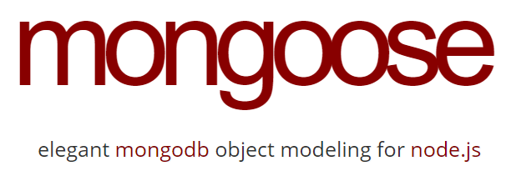
nodejs Express
Mongoose JS

Slide 38
nodejs Express
Para começar trabalhar com o mongoose é necessário instalar o seu módulo.
npm install mongoose –save
O mongoose irá nos ajudar a definir o esquema de dados das “tabelas”, bem como a executar os comandos de CRUD em nossa aplicação
Mongoose JS

Slide 39
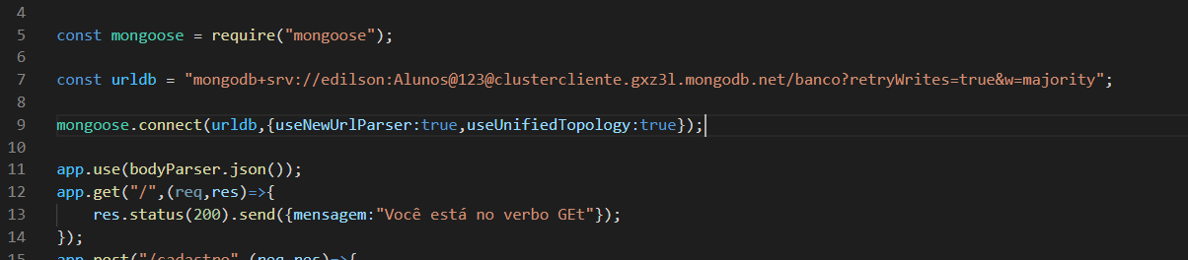
nodejs Express
Vamos importar o módulo do mongoose e configura a conexão com o banco de dados.
Mongoose JS
Sua senha
Um nome para o seu banco de dados

Slide 40
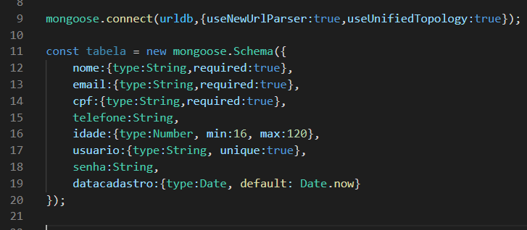
nodejs Express
Agora iremos definir o esquema de dados que terá essa “tabela”
Mongoose JS

Slide 41
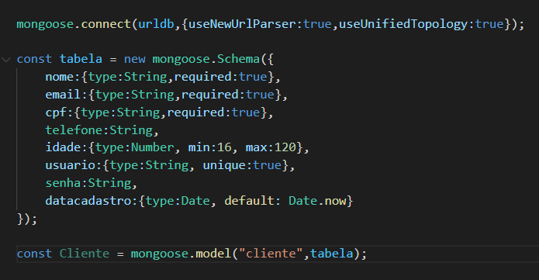
nodejs Express
Finalizado o esquema criaremos o modelo de dados para o nosso projeto. Vamos chamar de cliente e passar o esquema criado.
Mongoose JS

Slide 42
nodejs Express
Tudo pronto para executar nosso projeto agora de uma forma mais completa.
Vamos alterar o conteúdo das rotas. Iniciaremos pelo post, pois será por meio dele que iremos cadastrar os dados para serem manipulados.
Projeto estudo

Slide 43
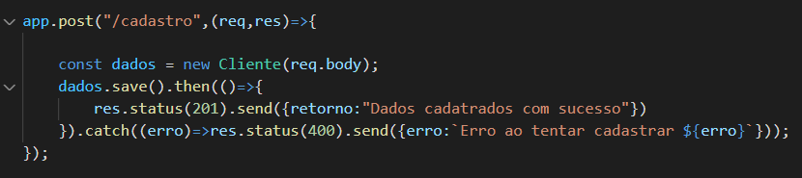
nodejs Express
Abra o POSTMAN e cadastre os seguintes dados:
{
"nome":“Mauro Silva",
"email":“mauro@yahoo.com.br",
"cpf":"121212454",
"telefone":"45454",
"idade":45,
"usuario":“mauro",
"senha":"123"
}
Projeto estudo

Slide 44
nodejs Express
Tente cadastra outra vez e note que irá aparecer um error.
Agora vamos listar os dados dos clientes usando o método get no endpoint raiz
Projeto estudo

Slide 45
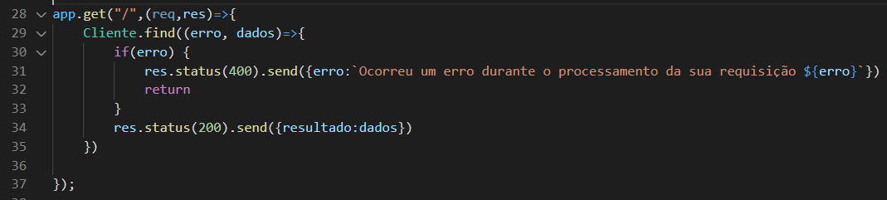
nodejs Express
Faça o teste no POSTMAN.
Agora faremos o put e delete.
Projeto estudo

Slide 46
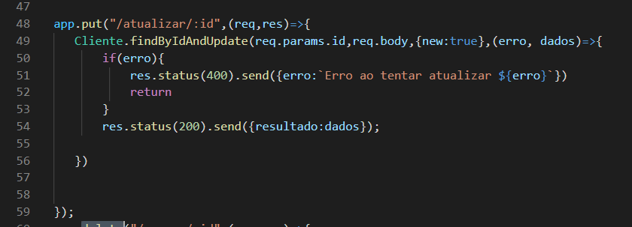
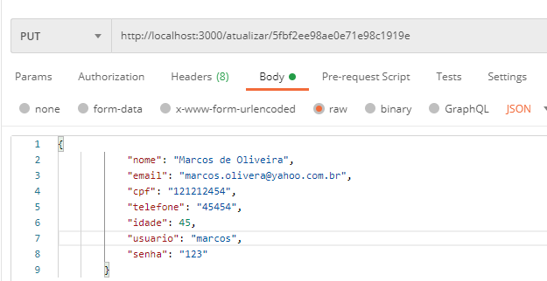
nodejs Express
Teste no POSTMAN
Projeto estudo

Slide 47
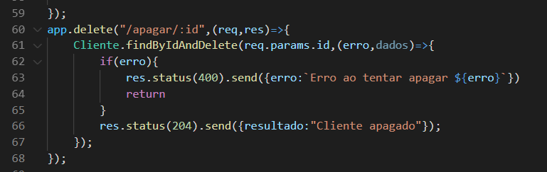
nodejs Express
Teste no POSTMAN
Projeto estudo

Slide 48
nodejs Express
Modificação da estrutura do projeto. Nova disposição de diretórios e alocação de arquivos.
Crie os seguintes diretórios e seus respectivos arquivos.
Projeto estudo

Slide 49
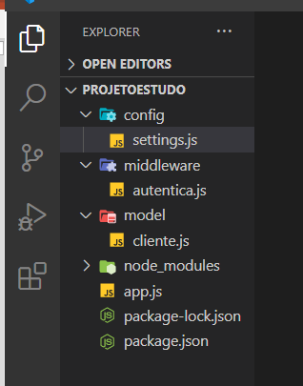
nodejs Express
Projeto estudo

Slide 50
nodejs Express
Agora vamos codificar cada um destes arquivos. Iniciaremos a codificação com o arquivo de configuração. Este arquivo irá guardar algumas configurações básicas do nosso projeto, tais como: URL do banco; Chave do JWT e tempo de expiração do token. Abra o seguinte arquivo e adicione o código que segue
config/settings.js
Projeto estudo

Slide 51
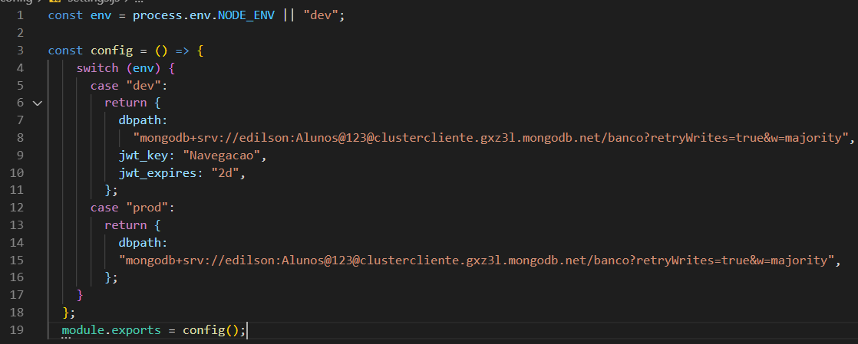
nodejs Express

Slide 52
nodejs Express
Mudaremos o arquivo de chamado autentica. Ele está no diretório chamado middleware.
Neste arquivo temos as configurações do jwt e sua forma de autenticar e manter os dados na “section”
Enquanto fazemos a navegação. Vemos o código fonte deste arquivo.
middleware/autentica.js
Projeto estudo

Slide 53
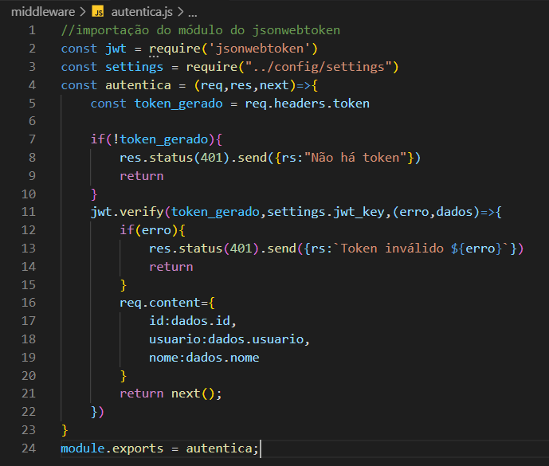
nodejs Express
Projeto estudo

Slide 54
nodejs Express
Você vai notar que as linhas 17,18 e 19 estão com alguns dados cliente. Estas informações estão vindo do token autenticado.
Estamos retornando para a aplicação principal, pois estes dados podem ser usados pelo front-end
Projeto estudo

Slide 55
nodejs Express
Agora vamos ao arquivo cliente.js que está no diretório model.
O conteúdo deste arquivo já foi desenvolvido em outro momento. Portanto, basta apenas copiar o trecho que lhe cabe e colar no arquivo model/cliente.js.
Veja como ficou
Projeto estudo

Slide 56
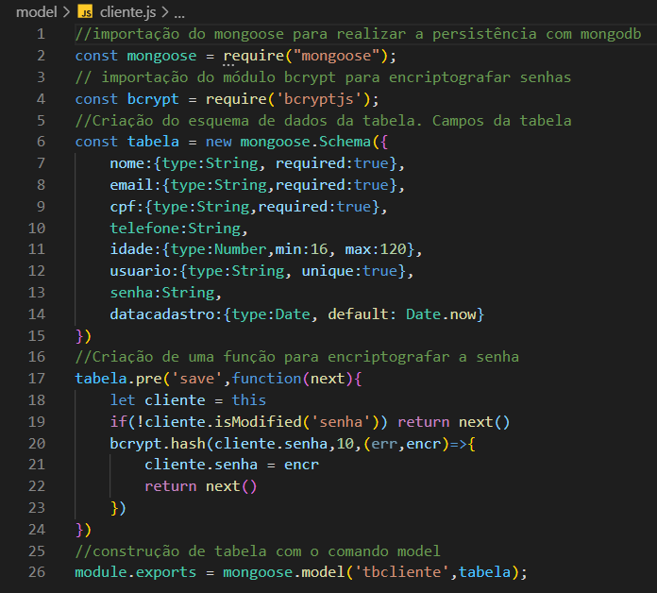
nodejs Express
Veja que isso foi adicionado
Neste exemplo estamos usando um módulo chamado bcrypt para realizar a encriptografi da senha. Vejamos um pouco mais sobre ele.

Slide 57
nodejs Express
BCRYPT
bcrypt é uma função de hash de senha desenvolvida por Niels Provos e David Mazières, baseada na cifra Blowfish e apresentada na USENIX em 1999, é uma função adaptativa, a contagem de iteração pode ser aumentada para torná-la mais lenta, de modo que permanece resistente a ataques de busca de força bruta.
Projeto estudo

Slide 58
nodejs Express
BCRYPT
O algoritmo de hash de senha padrão para OpenBSD e outros sistemas, incluindo algumas distribuições Linux, como SUSE Linux.
Existem implementações de bcrypt para C, C ++, C #, Elixir, Go, ]Java, JavaScript, Perl, PHP, Python, Ruby e outras linguagens.
Projeto estudo

Slide 59
nodejs Express
Módulo CPF-EMAIL
Vamos fazer modificações em nosso módulo de verificação de cpf e email. Iremos retirar o atributo nome e alterar os retornos das funções para booleano
Projeto estudo

Slide 60
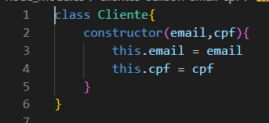
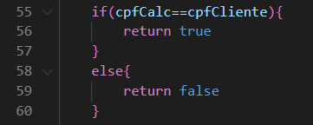
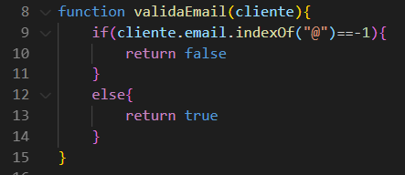
nodejs Express

Slide 61
nodejs Express
Faremos login no npm, aplicar uma nova versão ao módulo e publicá-lo novamente.
npm login
npm version
npm publish
Projeto estudo

Slide 62
nodejs Express
Depois de publicar o módulo iremos usá-lo em nosso projeto. Para instalar, basta fazer:
npm install nomedomodulo -–save
Projeto estudo

Slide 63
nodejs Express
Vamos ao arquivo app.js para fazer as adições de comandos e as alterações necessárias.
Primeiro iremos ver as importações.
Projeto estudo

Slide 64
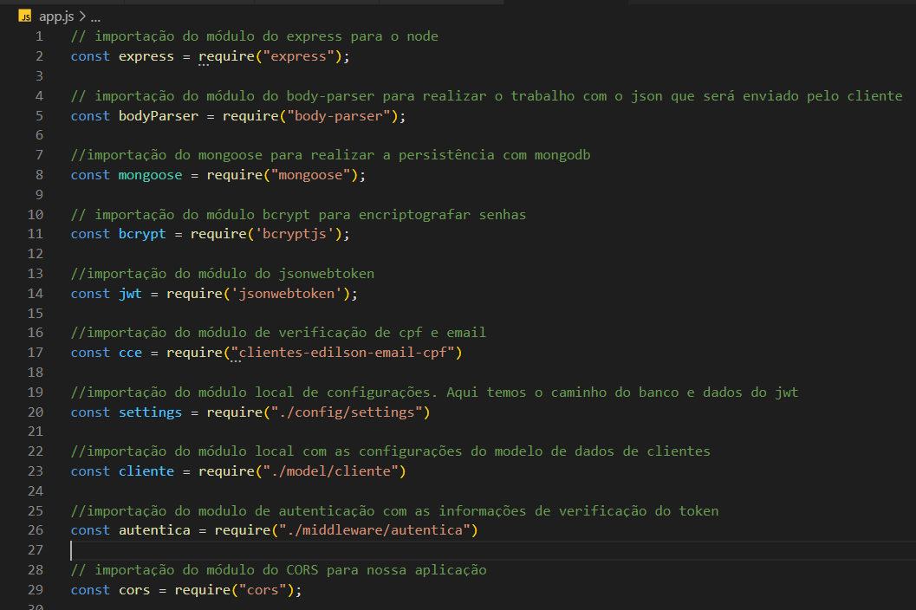

Slide 65
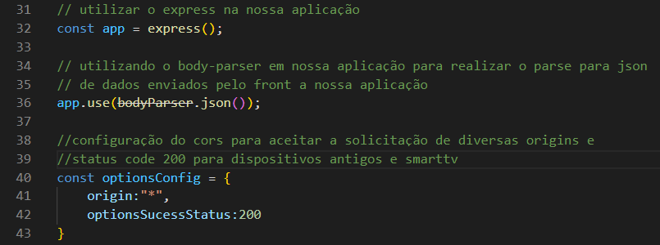
nodejs Express
Vejamos a parte de utilização dos módulos:
Projeto estudo

Slide 66
nodejs Express
Na próxima etapa iremos criar uma função que irá gerar o token ao usuário. Isso pode acontecer em dois momentos: cadastro e login.
No código criado para gerar o token é possível observar que a função criada requisita três dados do cliente. Você pode requisitar mais ou menos. O fato é que iremos injetar esses dados no token afim de saber quem está logando. Processo não obrigatório.
Projeto estudo

Slide 67
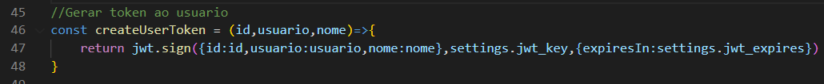
nodejs Express
Ao gerar o token, estamos usando os dados do cliente, a palavra secreta(chave) e tempo de expiração do token
Projeto estudo

Slide 68
nodejs Express
Próxima etapa é estabelecer a conexão com o banco de dados. Vamos usar a referencia do módulo de configurações, que aqui chamamos de settings
Projeto estudo

Slide 69
nodejs Express
Note que essa parte do código substituímos a string de conexão com o banco. Agora o caminho do banco vem do arquivo de configuração.
Projeto estudo

Slide 70
nodejs Express
Vamos trabalhar no desenvolvimento das rotas e você notará que faremos a injeção do cors em todas elas
Projeto estudo

Slide 71
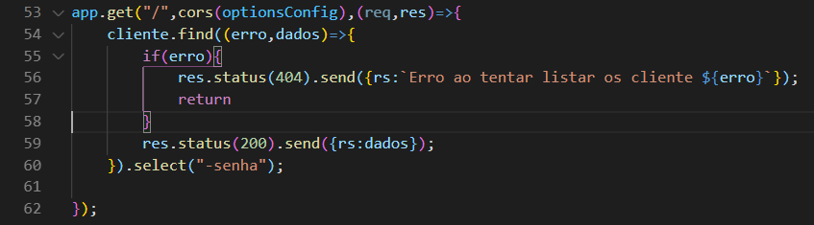
nodejs Express
Nesta rota estamos exibindo todos os dados cadastrados dos clientes, porém não iremos exibir a senha. Veja que ao final do método find foi aplicado o comando select(“-senha”), o que indica que a senha não será apresentada.
Veremos mais uma aplicação adiante.
Projeto estudo

Slide 72

nodejs Express
Essa rota é administrativa e para acessá-la será necessário realizar a autenticação. Neste exemplo estamos vendo o retorno de um req.contente. Esse elemento foi criado no middleware de autenticação chamado autentica. A intenção é obter alguns dados do cliente que foram injetados no token. Ao executar essa rota com o respectivo token do usuário teremos como resposta alguns dados do cliente.
Projeto estudo

Slide 73
nodejs Express
Essa rota é administrativa e para acessá-la será necessário realizar a autenticação. Neste exemplo estamos vendo o retorno de um req.contente. Esse elemento foi criado no middleware de autenticação chamado autentica. A intenção é obter alguns dados do cliente que foram injetados no token. Ao executar essa rota com o respectivo token do usuário teremos como resposta alguns dados do cliente.
Projeto estudo

Slide 74
nodejs Express
A próxima rota iremos fazer um exemplo onde o usuário autenticado será verificado e se não corresponder ao que for especificado não terá acesso ao conteúdo desta rota.
Vejamos.
Projeto estudo

Slide 75
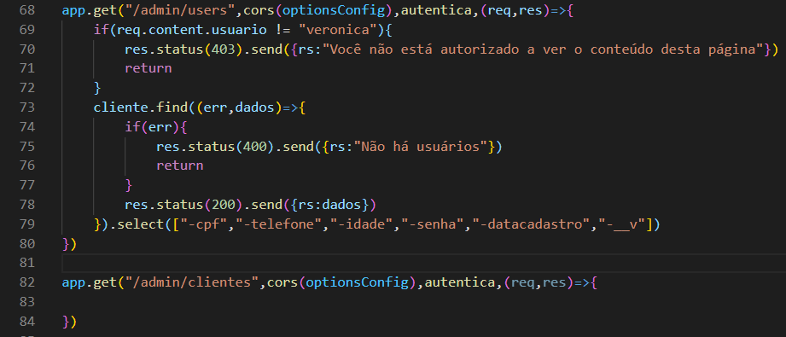
nodejs Express
Projeto estudo

Slide 76
nodejs Express
Você vai notar que na linha 69 é feita a verificação de um usuário. Se o usuário for “veronica” então terá acesso ao dados da rota. Caso contrário não terá acesso.
Aqui temos um exemplo de autorização de conteúdo. Mesmo logado o individuo não tem acesso a todo o conteúdo da aplicação.
Foi aplicado o status code 403
Projeto estudo

Slide 77

nodejs Express
O conteúdo desta rota ficou em aberto para você faça alguns testes nela.
Fique a vontade para fazer suas consultas no banco de dados.
Projeto estudo

Slide 78
nodejs Express
O próximo trecho trata da autenticação do usuário. Aqui iremos usar os dados de usuário e senha para localizá-lo em banco. O comando usado foi o findeOne. Veja que a primeira parte do comando estamos passando o campo que desejo localiza.
Vamos lembrar que o usuário em nossa aplicação é único.
Projeto estudo

Slide 79
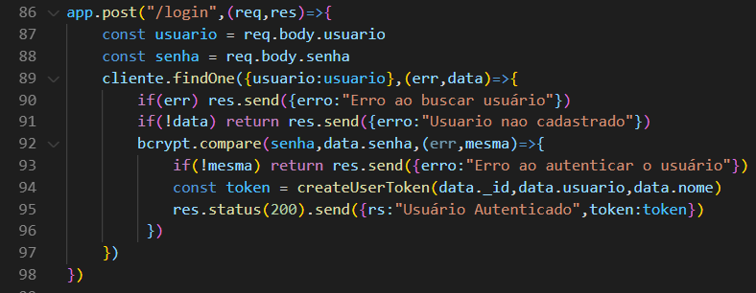
nodejs Express
Projeto estudo

Slide 80
nodejs Express
Vejamos alguns pontos importantes:
-bcrypt.compare:
esse comando é capaz de comprar a senha registrada em banco de dados com a senha que o usuário passou e pode nos retornar um true or false para a comparação das senhas.
Projeto estudo

Slide 81
nodejs Express
Vejamos alguns pontos importantes:
-criação do token para o usuário:
note que na linha 94 foi chamada a função para a criação do token. Aqui foi injetado no token o id, nome e usuário de quem está autenticando. Essas informações podem ser obtidas do token.
Retornamos com as informação “Usuário autenticado” e seu token gerado.
Projeto estudo

Slide 82
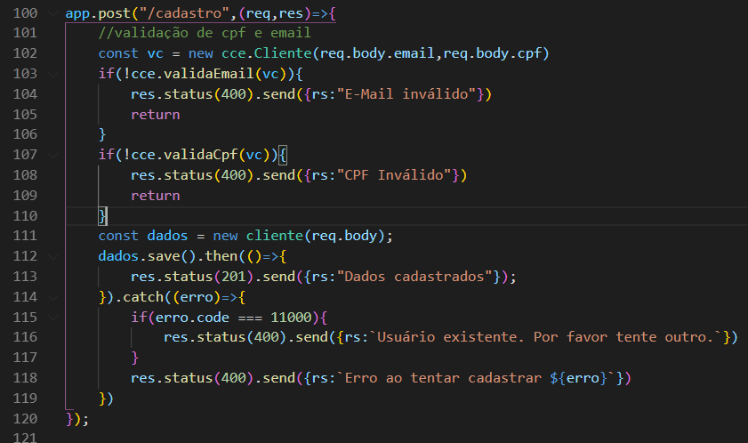
nodejs Express
No cadastrado de um novo cliente foi necessário realizar algumas alterações.
Acompanhe
Projeto estudo

Slide 83
nodejs Express
Você deve reparar que foi utilizado a referencia do que criamos e publicamos no npm.
Na linha 102 é criado um objeto chamado vc para validar os dados passados pelo cliente. São eles o email e cpf.
Fazemos a validação de um elemento por vez e assim retornamos a mensagem de “erro” caso não os dados não satisfaçam os requisitos pedidos. Caso contrário passa – se a para próxima etapa.
Projeto estudo

Slide 84
nodejs Express
Na linha 111 foi criado o objeto dados que recebe todas os dados do cliente e avança para salvar o cliente.
Na verificação de erro (catch) estamos observando se o número do erro é 11000. Esse erro representa tentativa de cadastro duplicado no campo usuário. Vamos lembrar que no esquema de banco de dados deixamos o campo usuário como único.
Ao retornar o erro é feito um response ao front dizendo que o usuário já existe.
Projeto estudo

Slide 85
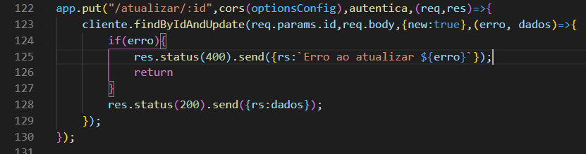
nodejs Express
Acompanhe a rota do atualizar. Foram feitas poucas alterações.
Projeto estudo

Slide 86
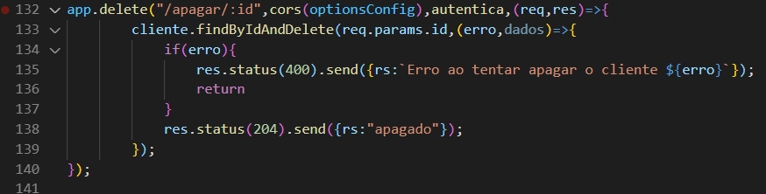
nodejs Express
Acompanhe a rota do deletar. Foram feitas poucas alterações.
Projeto estudo

Slide 87

nodejs Express
Publicação do Projeto no AWS
Projeto estudo

Slide 88
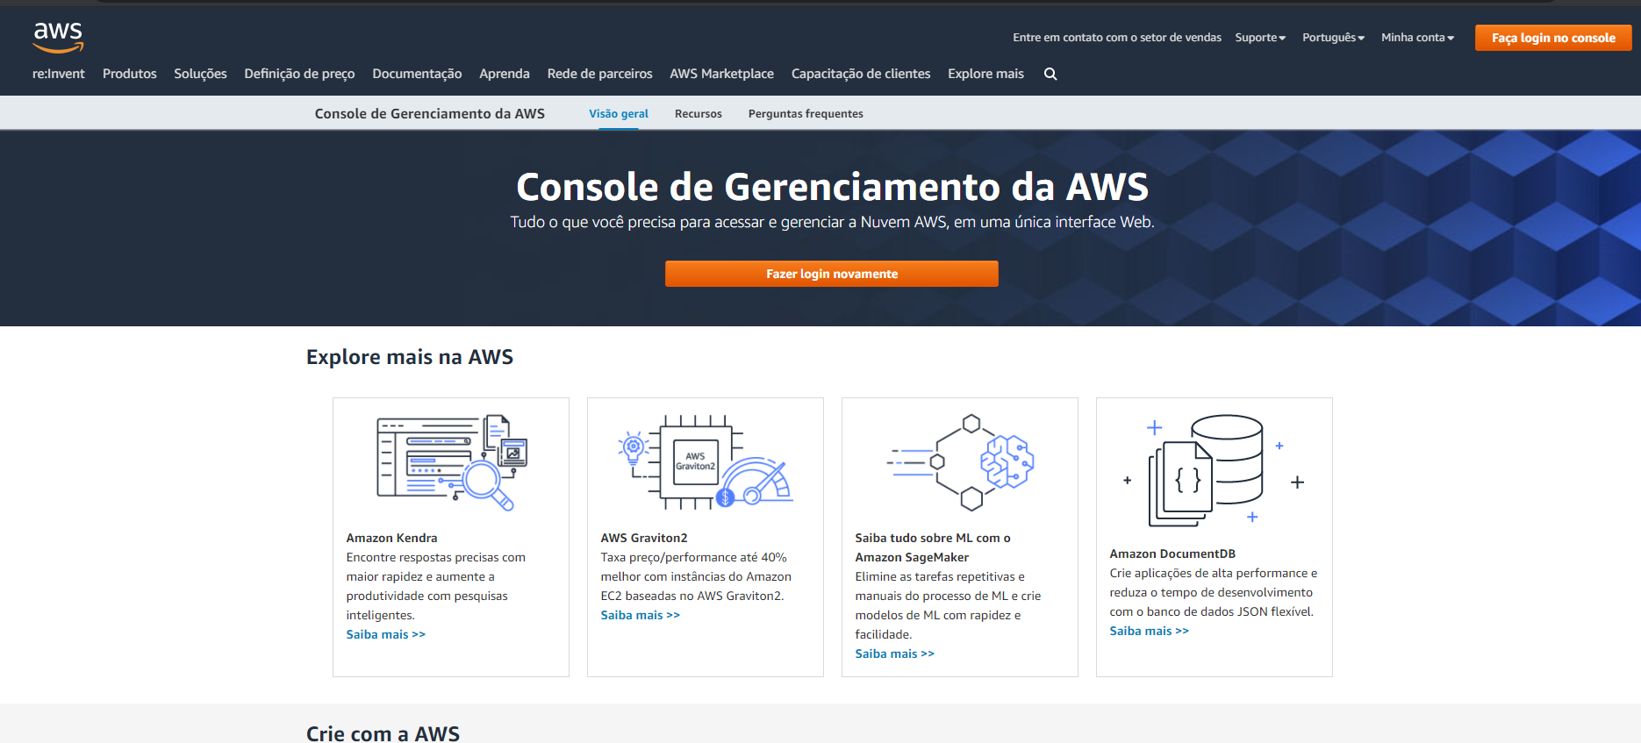
nodejs Express
Vamos publicar nosso projeto na Amazon usando um serviço chamado EC2 onde iremos criar um servidor e por nossa aplicação para rodar.
Crie uma conta na Amazon AWS e faça o login em sua conta. Lembrando que esta conta é gratuita.
Projeto estudo

Slide 89
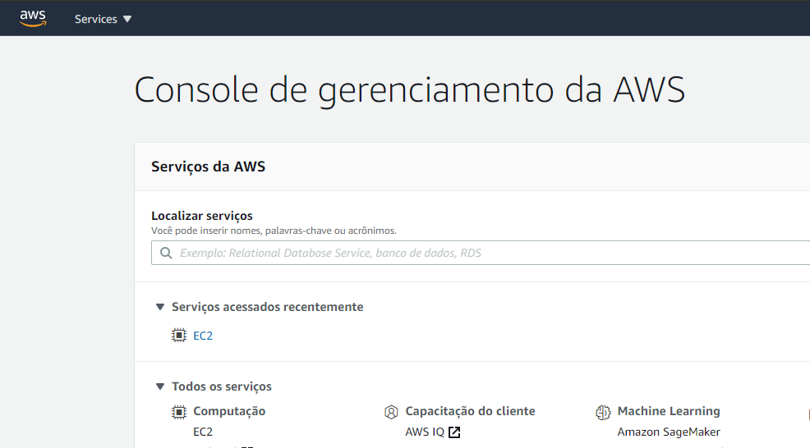
nodejs Express
Clique em EC2
Projeto estudo

Slide 90
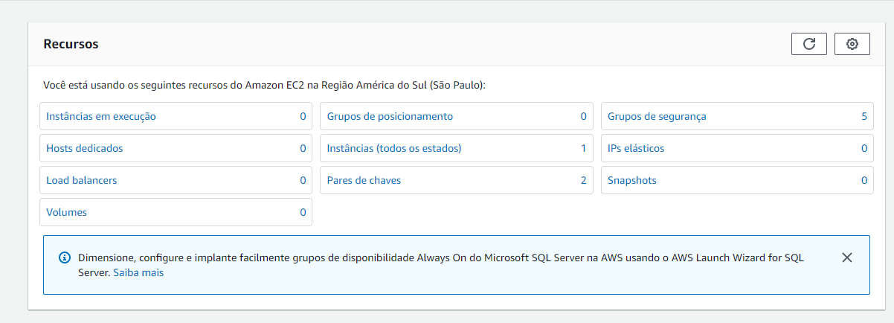
nodejs Express
Vamos criar um servidor em Linux para publicar nossa aplicação.
Clique em Instancias em execução
Projeto estudo

Slide 91
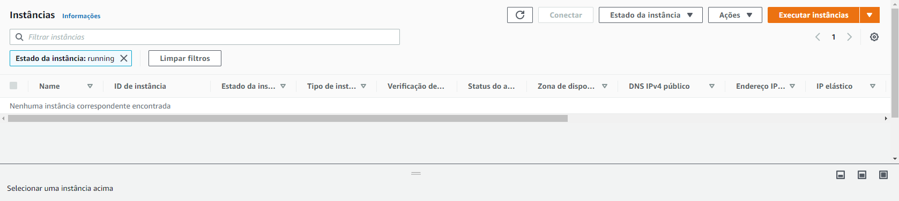
nodejs Express
Clique em Executar Instâncias para criar um serviço com o servidor Linux

Slide 92
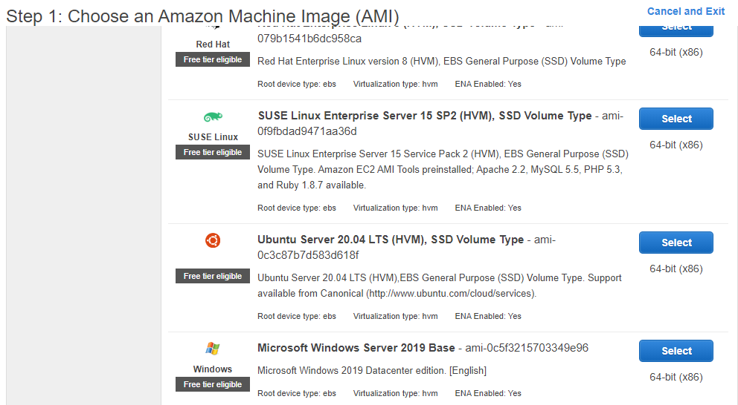
nodejs Express
Vamos escolher um servidor Free tier elligible. Para o nosso projeto será o Linux Ubuntu 20.04

Slide 93
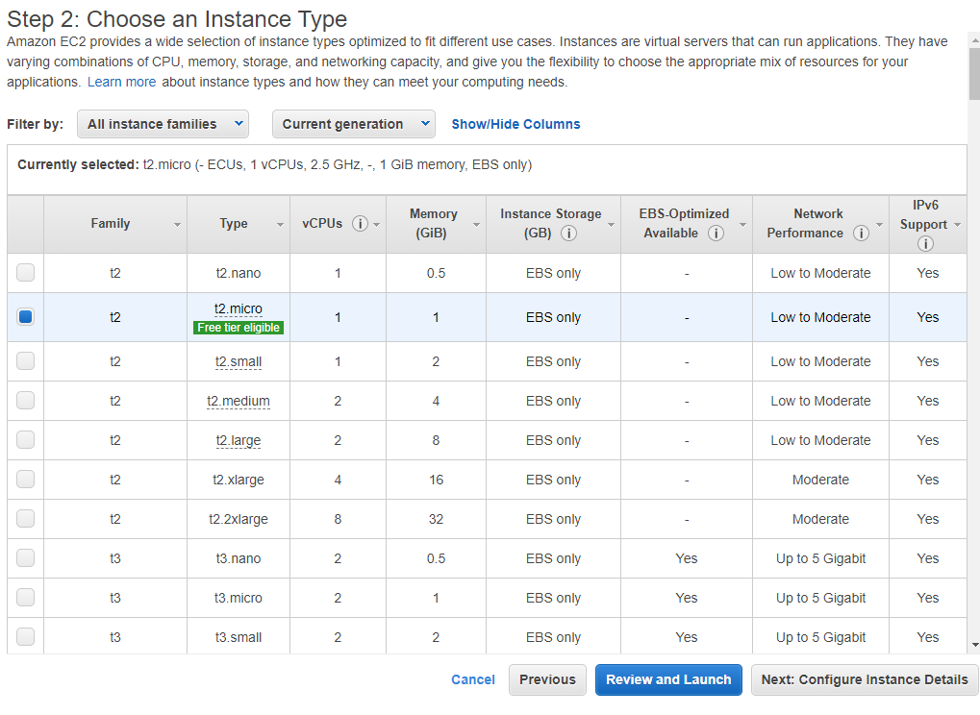
nodejs Express
Na próxima tela clique no botão Review and Launch

Slide 94
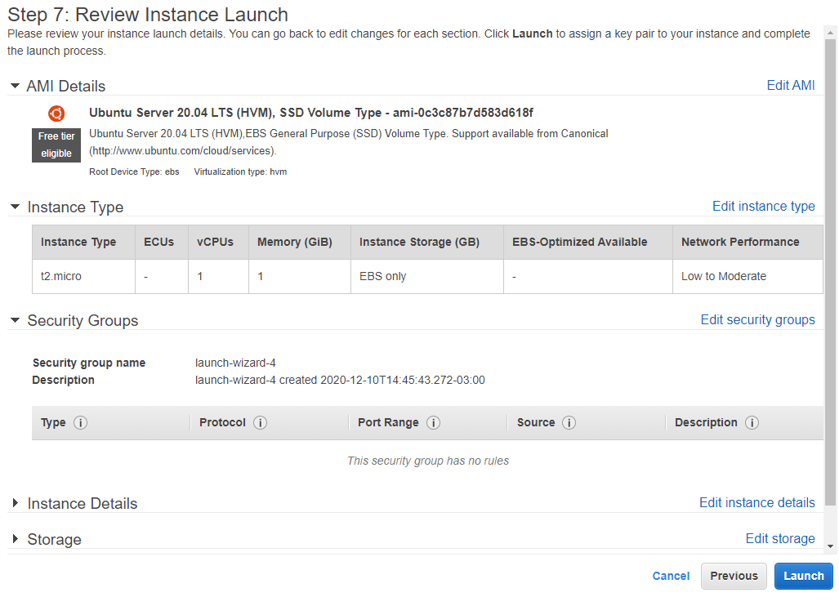
nodejs Express
Clique no botão Lauch

Slide 95
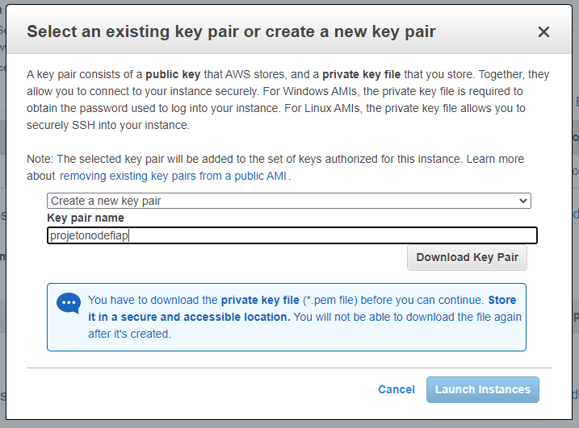
nodejs Express
Vamos criar uma chave de acesso ao servidor. Na tela abaixo escolha create a new key pair. Em Key pair name você deve digitar alguma chave de sua escolha. Digitarei a seguinte chave: projetonodefiap. Clique em Download Key Pair e depois em Launch Instances
Obs.: Você não pode perder essa chave. Ela é muito importante para acessar o servidor

Slide 96
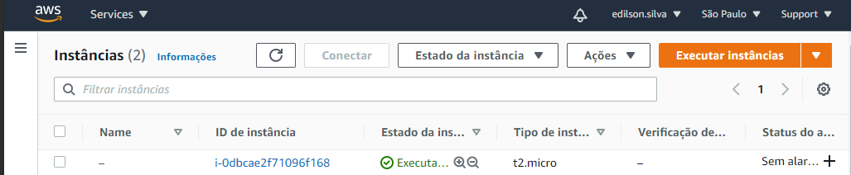
nodejs Express
Próxima tela clique em View Instances e veja a sua instância em execução

Slide 97
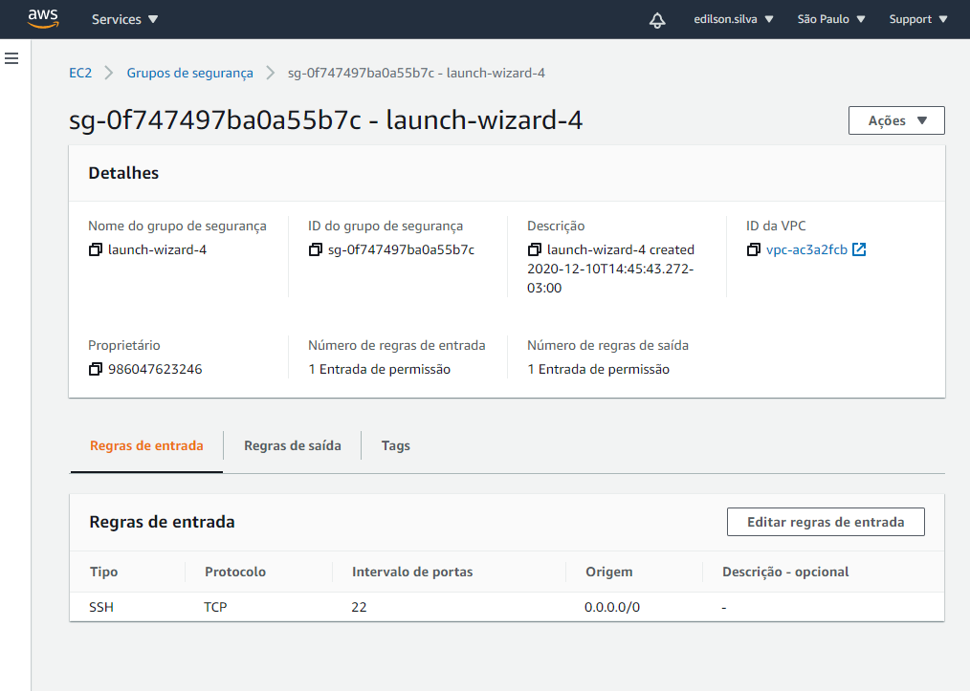
nodejs Express
Nosso projeto em node js está sendo acessado por meio de uma porta de comunicação 3000. Para que possamos acessar online pelo AWS será necessário criar essa porta em nossa instância no AWS.
Clique sobre a sua instância e parte inferior da tela clique em Segurança, depois em clique no seu grupo de segurança. Veja tela que aparece.

Slide 98
nodejs Express
Clique no botão Editar regras de entrada.
Na próxima tela clique no botão Adicionar regra e configure como na tela a seguir.

Slide 99

nodejs Express

Slide 100
nodejs Express
Depois de salvar a regra volte ao painel de instâncias. Vamos coletar algumas informações para acessar o servidor.
Clique com o botão direito sobre a sua instância e clique no botão conectar. Na próxima tela clique em Cliente SSH
Projeto estudo

Slide 101

nodejs Express
Projeto estudo

Slide 102
nodejs Express
Para usuários Windows:
Vamos até o arquivo de key pair que foi baixado. Clique com o botão direito sobre o arquivo, escolha propriedade, clique na guia segurança, clique em avançadas.
Clique no botão Desabilitar Herança, clique em Converter as permissões .....
Projeto estudo

Slide 103

nodejs Express
Projeto estudo

Slide 104

nodejs Express
Vamos “limpar as permissões” do arquivo e adicionar uma nova.
Remova as permissões clicando no botão Remover.
Após remover todas. Clique em adicionar e Selecionar uma entidade de segurança
Projeto estudo

Slide 105

nodejs Express
Digite o nome de usuário que acessa a sua máquina e depois em Verificar nome. Clique em Ok e vá clicando em Ok até que todas as janelas se fechem
Projeto estudo

Slide 106
nodejs Express
Vamos nos conectar ao nosso servidor. Utilize uma ferramenta de SSH que achar melhor. No windows 10 já existe uma ferramenta previamente instalada. Vou usar o PowerShell para executá-la.
Devemos estar na mesma pasta onde está o arquivo de chave para se conectar ao servidor.
Vamos executar o comando de conexão que está no slide 101
Projeto estudo

Slide 107

nodejs Express
Agora estamos no servidor da AWS
Projeto estudo

Slide 108
nodejs Express
Vamos instalar o node js e npm para rodar nosso projeto
Atualizar o sistema
sudo apt update && sudo apt upgrade
Instalar o nodejs
sudo apt install node
Instalar o npm
sudo apt install npm
Instalar o nodemon
sudo npm install nodemon -g
Projeto estudo

Slide 109
nodejs Express
Voltamos ao nosso projeto local.
Vamos publicar nosso projeto github e fazer o seu respectivo clone dentro do servidor do AWS.
Execute seu projeto com o nodemon
Vamos pegar o ip de nosso serviço e vamos acessar o conteúdo de nossa api.
Projeto estudo

Slide 110
nodejs Express
Referências:
Brown, Ethan: Programação web com Node e Express: Beneficiando-se da stack JavaScript;
Power, Shelley: Aprendendo Node: Usando JavaScript no servidor
Moraes, William Bruno : Construindo aplicações com NodeJS - 2ª edição
https://expressjs.com/pt-br/

